Slide 1
Aprendizaje de Máquina
ITAM

Slide 2
Menú
Aprendizaje no-supervisado
“Clustering”: Agrupamiento y segmentación de datos
Medidas de Similitud
  Transformación variables ordinales, nominales y categóricas
Técnicas
  Métodos de Partición
    EM: k-medias
  Métodos de Densidad
  Métodos Jerárquicos

Slide 3
Objetivos
Agrupar los datos en categorías o “clusters” de manera que los datos que estén más estrechamente relacionados pertenezcan al mismo grupo
En ocasiones también se busca ordenar los grupos en una jerarquía
  Agrupar categorías similares en un mismo grupo. (E.g. taxonomía)

Slide 4
Aprendizaje No-Supervisado
Los algoritmos de agrupamiento son algoritmos de aprendizaje no-supervisado
  No existen ejemplos previamente clasificados a partir de los cuales se realiza el modelo
Se utilizan:
  Cuando etiquetar datos es muy costoso
  Cuando las categorías de las instancias cambian con el tiempo
  Para encontrar patrones no sospechados que sean útiles para clasificar
  Descubrir propiedades/relaciones de los datos
  …..

Slide 5
Técnicas de Agrupamiento
Fundamental para las técnicas de agrupamiento es un criterio de similitud entre los datos en cuestión
  Normalmente depende de la aplicación
    ¿Qué tan similares son México y Uganda?
  ¿Qué tan similar es un 4 y un 5; un 4 y un 4.1?

Slide 6
Similitud de Datos
Matriz de Similitud
En ocasiones se cuenta con una matriz que establece las similitudes entre parejas de datos
Estas matrices suelen ser simétricas
Algunos algoritmos requieren matriz de diferencias.
 | México | Uganda | Holanda
México | 1 | 0.4 | 0.3
Uganda | 0.4 | 1 | 0.2
Holanda | 0.3 | 0.2 | 1

Slide 7
Similitud de Datos
Similitud de Atributos
Si no tenemos dicha matriz
  Definir una medida de similitud entre los valores de cada atributo o variable
  Definir una manera de combinar las diferentes similitudes entre los atributos de una pareja de datos (distancia entre datos)
  Eg. <México, 25> y <Uganda, 30>
    La distancia (similitud) entre México y Uganda es 0.4. Y podemos, por ejemplo, tomar la distancia entre 25 y 30 como |25-30|=5
    Necesitamos una manera de generar un solo número a partir del 0.4 y el 5 (esto lo vemos más adelante)

Slide 8
Similitud de Datos
Similitud de Atributos
Variables Cuantitativas
  Los más común es definir la similitud (o diferencia) como:
    (X_{i,k} - X_{j,k})²
    La diferencia al cuadrado del atributo k de los datos i y j
    Existen, por supuesto, otras
      Valor absoluto de la diferencia, correlación….

Slide 9
Similitud de Datos
Similitud de Atributos
Variables Ordinales
  E.g.
    Gusto (horrible, regular, increíble)
    Calificaciones (MB, B, C, NA)
  Pueden representarse como una lista de número enteros sucesivos
    (i-1)/(M-1)
    Donde i es el i-ésimo valor y M es el número total de diferentes valores para dicho atributo
    horrible=0/2, regular =1/2, increíble=2/2
  Una vez transformados se manipulan como variables cuantitativas

Slide 10
Similitud de Datos
Similitud de Atributos
Variables Categóricas
  Si las variables son nominales (sin orden específico) el grado de diferencia entre parejas de valores debe darse explícitamente (e.g. Diferencia entre México y Uganda)
  Una estrategia es sustituir la variable categoría por un vector indicador de k bits en donde k es el número de posibles valores para una categoría y sólo un bit correspondiente al valor que toma la categoría para un ejemplo esta puesto en uno
Datos faltantes
  Omitir del calculo de la similitud entre dos datos
  Llenar con la media, moda o mediana (….)
  Incluir la categoría “faltante”
  ….

Slide 11
Similitud de Datos
Distancia entre Datos
Un método común para determinar la similitud entre dos datos es mediante la distancia Euclidiana:
  √(∑(x_{i,k}-x_{j,k})²)
  La suma del cuadrado de las diferencias individuales entre atributos
  El uso de la raíz se puede omitir pues no altera las distancias relativas de los datos
¿Qué otras posibilidades existen?
  Edit distance, Manhattan distance, Mahalanobis, etc.

Slide 12
Similitud de Datos
Distancia entre Datos
Un inconveniente es que datos cuyos rangos sean de mayor magnitud contribuirán más a la distancia
  Eg. <distancia_al_trabajo, edad>
    Dato 1= <2500mts, 35>
    Dato 2=<2400mts, 15>
    Dato 3=<2300mts, 34>
    La distancia entre d1y d2 es 10400 mientras que entre d1 y d3 es 40001.
    Depende de la aplicación, pero a primera vista parecería que d1 y d3 son más similares que d1 y d2
¿Solución?

Slide 13
Similitud de Datos
Distancia entre Datos
Adicionalmente se puede asignar un peso w_{k} a cada atributo k para establecer su importancia en determinar la diferencia entre datos
  ∑w_{k}(x_{i,k}-x_{j,k})²
  Usualmente ∑w_{k}=1

Slide 14
Similitud de Datos
Distancia entre Datos
La importancia de tener una buena medida de distancia es muchas veces mayor que el algoritmo específico de clustering a utilizar

Slide 15
Algoritmos de Agrupamiento
El objetivo de estos algoritmos es dividir una serie de datos en grupos, de tal manera que las similitudes entre parejas de datos en un mismo grupo sea mayor que entre parejas de datos en diferentes grupos (o clusters)

Slide 16
Algoritmos de Agrupamiento
Tres categorías importantes:
  Métodos de Partición
    Dados n datos, clasificarlos en k categorías disjuntas. Basados en distancias. E.g. K-medias, A-priori
  Métodos Jerárquicos
    Crean una jerarquía de los datos. Crea un árbol de clusters. E.g. Cobweb
  Métodos de Densidad
    Como partición sólo que no están basados en distancia sino en densidad. DBScan

Slide 17
Algoritmos de Agrupamiento
Vamos a ver :
  Expectation Maximization
    k-medias (“k-means”)
  Métodos Jerárquicos
  DBSCAN
Pregunta General:
  ¿Se puede aprender algo, lo que sea, de datos sin etiquetas?
    Depende de lo que asumas
    La exactitud de los resultados depende de cómo la realidad y lo que asumes de ella se emparejan

Slide 18
Algoritmos de Agrupamiento
Expectation Maximization (EM)
Para su uso asumimos que conocemos
  El número de categorías o grupos en los que se segmentan los datos
  La distribución de los datos
    Lo más común es asumir que los datos provienen de una distribución normal
Desconocemos
  La categoría de cada dato
    Los ejemplos de entrenamiento no tienen el valor de la F.O.
  Los parámetros de la distribución
    Si asumimos que la distribución es normal, desconocemos la media y varianza

Slide 19
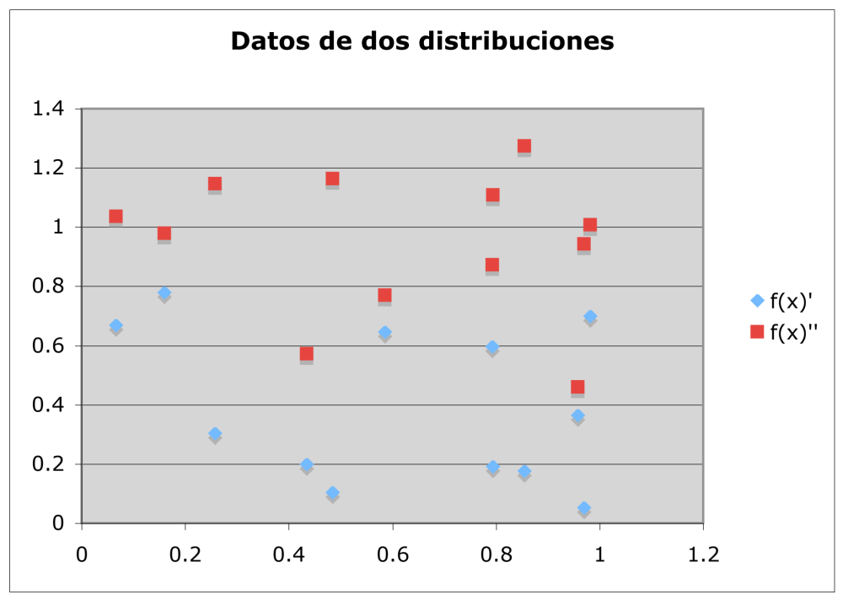
Algoritmos de Agrupamiento
EM
Centro estimado
varianza
varianza
Centro estimado
La tarea es estimar los parámetros desconocidos de
las distribuciones subyacentes (media, varianza,..)

Slide 20
Algoritmos de Agrupamiento k-medias “k-means”
Las técnica que vamos a estudiar, k-medias, es miembro de la familia EM
Es una simplificación muy efectiva, y muy usada, del algoritmo general de EM

Slide 21
Algoritmos de Agrupamiento k-medias “k-means”
La simplificación consiste en que sólo vamos a estimar las medias de las distribuciones
  La media de la distribución i (D_{i}) se estima:
    μ_{i}=(1/w_{i})∑p_{i,j}x_{j} , donde
    p_{i,j}: es la probabilidad de que el dato x_{j} haya sido generado por la distribución D_{i}
    w_{i}: es la suma de todas las probabilidades (p_{i,j}) para todos los datos x_{j} en la distribución D_{i}
  Nota: escribimos en negritas cuando el dato se trata de un vector
    x_{i} consiste de varios valores, uno para cada atributo.

Slide 22
Algoritmos de Agrupamiento k-medias “k-means”
Adicionalmente, como no pretendemos estimar la varianza podemos calcular las p_{i,j} a partir del cuadrado de la distancia Euclidiana de cada punto x_{j} al centro (media μ_{i}) de cada distribución D_{i}
  distancia(x_{j},μ_{i})=||x_{j}- μ_{i}||²
y aproximamos p_{i,j} como
  p_{i,j}≈ 1 si μ_{i} es la media más cercana a x_{j},
0 de otro modo

Slide 23
Algoritmos de Agrupamiento
Algoritmo General
El algoritmo, entonces, consiste de dos fases
  Fase de estimación (fase “Expectation”)
    Estimar la probabilidad de que un punto pertenezca a cada distribución
  Fase de maximización (fase “Maximization”)
    Recalcular las medias para maximizar la probabilidad de que cada dato pertenezca a alguna distribución (mueve los centros).

Slide 24
Algoritmos de Agrupamiento
Algoritmo k-medias
Dados
  n ejemplos de entrenamiento
  Un entero k
  Los valores iniciales para μ₁, μ₂,…, μ_{k}
Do{
  Clasificar los n ejemplos de acuerdo a la μ_{i} más cercana
    Para cada x_{j}, calcular cual es la μ_{i} más cercana
      Mínimo_{i=1,k} (distancia(x_{j}, μ_{i}))
    Clasificar a x_{j} como miembro de esa distribución
  Recalcular todas las μ_{i}
    μ_{i}<---(1/w_{i})∑p_{i,j}x_{j}
}while(no haya cambio en μ₁, μ₂,…, μ_{k})
El algoritmo se repite hasta que no haya cambio en las medias estimadas

Slide 25
Algoritmos de Agrupamiento k-medias
Centro estimado
xq
distancia
Centro estimado
Para clasificar x_{q}, se calcula la distancia a cada uno de los centros.
Se clasifica como perteneciente a la distribución de centro con menor distancia

Slide 26
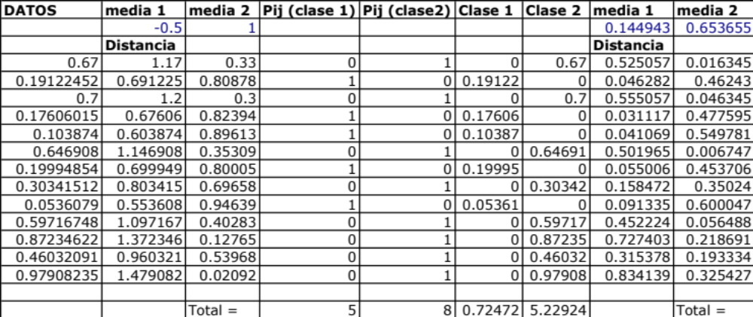
Algoritmos de Agrupamiento
Ejemplo k-medias

Slide 27
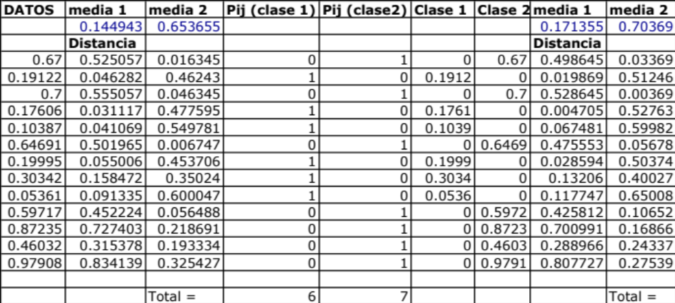
Algoritmos de Agrupamiento
Ejemplo k-medias

Slide 28
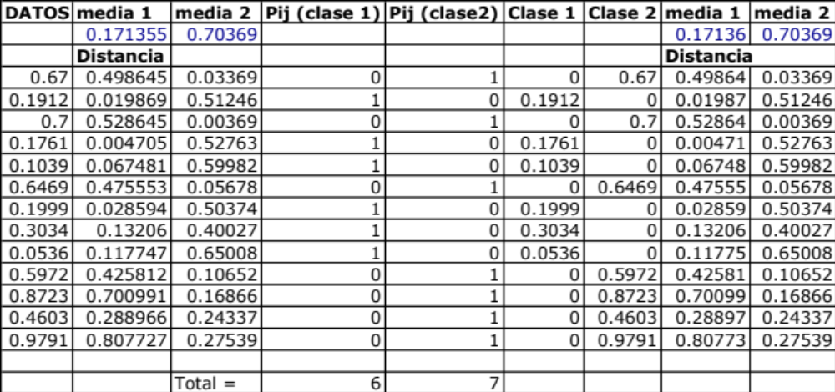
Algoritmos de Agrupamiento
Ejemplo k-medias

Slide 29
Algoritmos de Agrupamiento k-medias
Se puede usar para datos categóricos
  Encontrar medidas de similitud entre variables de tipo nominal y ordinal
    Categorías binarias
      E.g. Distancia de Hamming
    Categorías nominales
      E.g. La proporción de atributos iguales
    Categorías ordinales
      E.g. Asignar número enteros en orden ascendente. En orden de menor a mayor importancia de los valores posibles del atributo. Usar esos valores para calcular la distancia Euclidiana

Slide 30
Algoritmos de Agrupamiento k-medias
Algunas desventajas
  Hay que estimar el número, k, de clusters
  Es sensible al valor inicial de cada media
  El orden de los datos importa,…

Slide 31
Otros Algoritmos
X-means: es una extensión de k-medias que ayuda a estimar el número de clusters
Fuzzy k-means
K-medioids: Parecido a k-medias pero utilizando medianas
Métodos Jerárquicos
  Vecinos cercanos
  Vecinos lejanos
Métodos de Densidad
  DBSCAN

Slide 32
Ejercicio
Baje datos de UCI
Ejecute k-medias
Pruebe, para cada grupo
  Un árbol de decisión
  Boosting
  Un random forest
Compare los resultados
  Aumentó alguna métrica segmentando los datos utilizando k-medias como preproceso?

